Slide 1

CENTRO UNIVERSITÁRIO DO SUL DE MINAS
PROJETO DO TRABALHO DE CONCLUSÃO DE CURSO
CURSO DE ENGENHARIA AGRONÔMICA
DIFERENTES DOSES DE STIMULATE SOBRE MUDAS DE CAFÉ
ALUNO: Gustavo Barbosa Rios
ORIENTADOR: Gustavo Rennó Reis Almeida

Slide 2
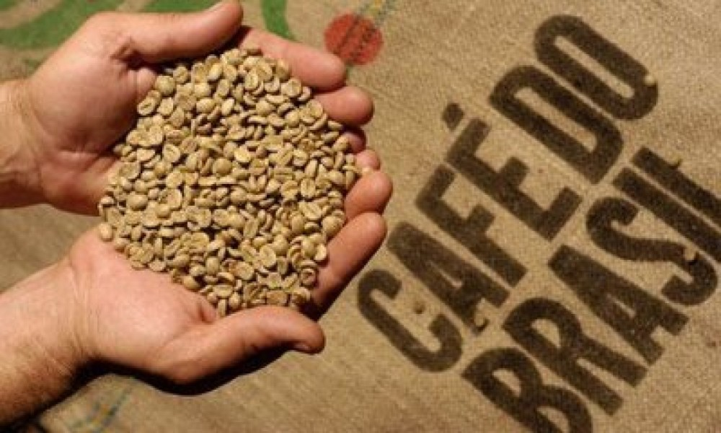
INTRODUÇÃO
Produção estimada de 54 a 58 milhões de sacas.
Sucesso da produção ligado ao correto manejo

Slide 3
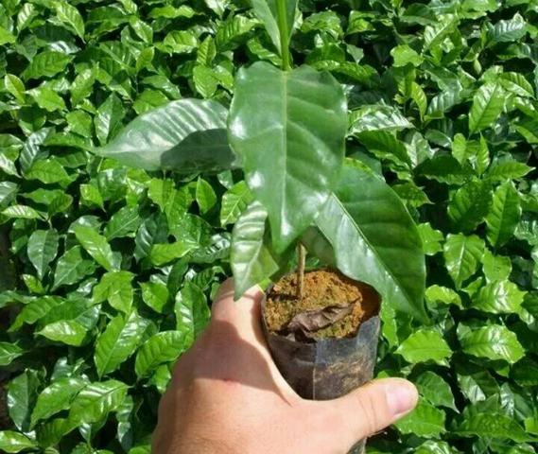

INTRODUÇÃO
O crescimento e a produção do cafeeiro estão ligados ao balanço hormonal (WU, 2018).
A formação da lavoura será a base para chegar à altos ganhos de produtividade (MATIELLO, 2010).
Novos produtos e técnicas estão sendo usados para aumentar a qualidade das mudas cafeeiras (STADNIK et al., 2017).

Slide 4
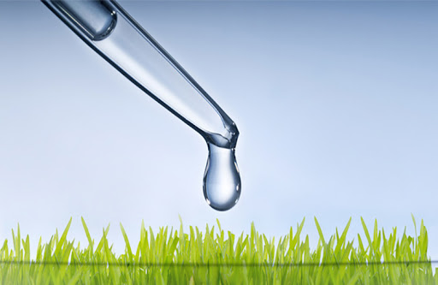
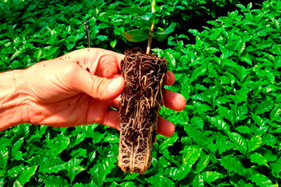
INTRODUÇÃO
BIOESTIMULANTES
São soluções que trará boas respostas ao crescimento e desenvolvimento de plantas.
STIMULATE
Bioestimulante contendo fitorreguladores. São compostos por cinetina, ácido indolbutírico e giberelina.

Slide 5

PROBLEMATIZAÇÃO
Fatores ambientais.
Escolha do local para instalação do viveiro.
Manejos para formação do viveiro.
Mudas de café precisam atender padrões técnicos.

Slide 6
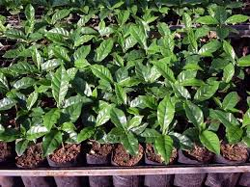
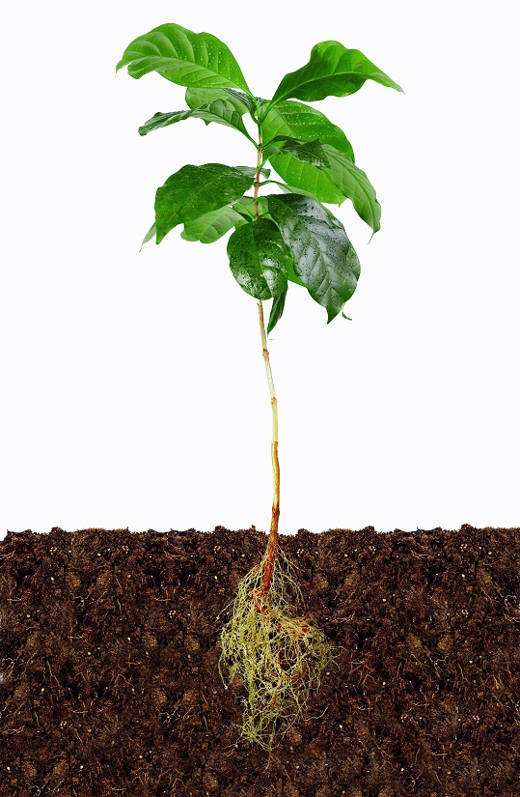
HIPÓTESE
Maior desenvolvimento morfológico das mudas.
Aumento de vigor.
Aumento de sanidade.
Diminuição de estresse.

Slide 7

OBJETIVO
Avaliar o efeito do bioestimulante (Stimulate) no desempenho morfológico das mudas de café.

Slide 8
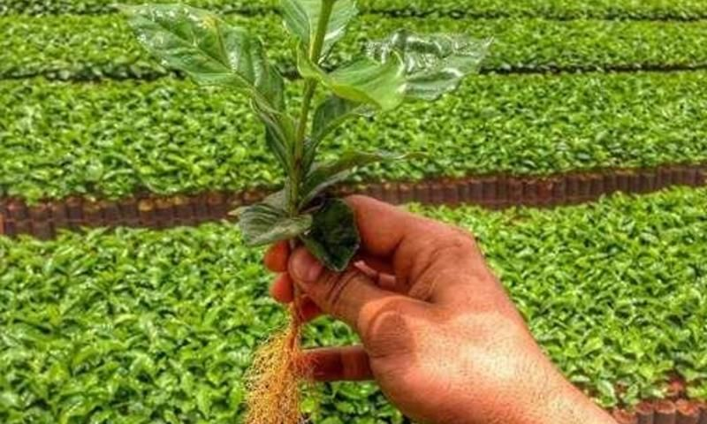
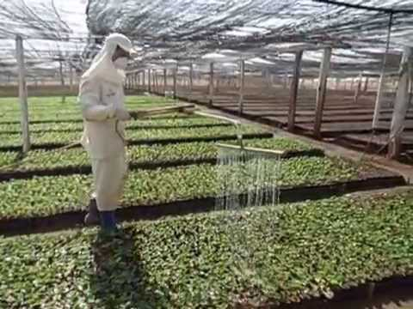
JUSTIFICATIVA
A qualidade da muda irá trazer certas condições ao cafeeiro.
Técnicas vêm sendo utilizadas para melhorar esta qualidade.
Aplicação de aminoácidos, vitaminas, sais minerais e outros nutrientes para diminuição de estresse.

Slide 9

REVISÃO DE LITERATURA
IMPORTÂNCIA DA CAFEICULTURA NO AGRONEGÓCIO:
É produzido em diferentes países (ABIC, 2018).
Segundo maior criador de riqueza no mundo (TEIXEIRA, 2002).
Grande avanço da produção nos últimos anos (CONAB, 2018).

Slide 10
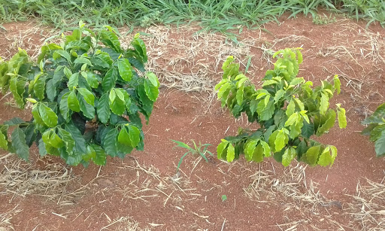
REVISÃO DE LITERATURA
PRODUÇÃO DE MUDAS CAFEEIRAS PARA IMPLANTAÇÃO DE LAVOURA:
Produção via semente (SAKIYAMA, 1999).
Qualidade fitossanitária (FALCO et al.,).
Boa genética (FALCO et al.,) .
Mudas sadias (EMBRAPA, 2002).

Slide 11

REVISÃO DE LITERATURA
BIOESTIMULANTE:
Substâncias sintéticas ou naturais (KLAHOLD et al).
Isento de substâncias agrotóxicas (MÓRGOR, 2010).
Atua na atividade fisiológica da planta (LONG, 2019).
Estimula processos hormonais (MAPA, 2010).

Slide 12
REVISÃO DE LITERATURA
GIBERELINA
Hormônio vegetal (AMARAL, L. I. V.;).
Encontradas no sistema apical das raízes e sementes no processo de germinação (AMARAL, L. I. V.;).
Quebra de dormência e mobilização de reservas (MAPA, 2010).
Transição da fase juvenil para madura (ZEIGER, 2009).

Slide 13
REVISÃO DE LITERATURA
CINETINA
Substância sintética (VIEIRA, 2002).
Dominância apical (MONTEIRO, 2002).
Atividades enzimáticas (RAVEN, 2000).
Alongamento e crescimento de célula (VIEIRA, 2002).
Atua juntamente com as auxinas (VIEIRA, 2011).
Abertura de estômatos (VIEIRA, 2011).
Pode ser encontradas em diferentes partes da planta

Slide 14
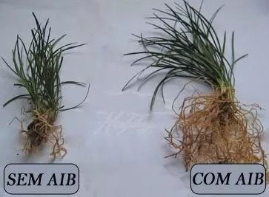
REVISÃO DE LITERATURA
ÁCIDO INDOL-BUTÍRICO
Substância sintética (TABAGIRA et al,. 2000).
Aumenta capacidade de enraizamento (TABAGIRA et al,. 2000).
Baixa mobilidade (AUDUS, 1963).
Sua aplicação aumenta o teor de Auxina nos tecidos vegetais (PASQUAL et al., 2001).

Slide 15

REVISÃO DE LITERATURA
USO DE BIOESTIMULANTE EM MUDAS DE CAFÉ
Uso de práticas são usadas para melhor desenvolvimento de plantas (FRESOLI et al., 2006).
Tolerância ao estresse hídrico (KARNOK, 2000).
Tolerância fotossintética (DARIO et al., 2019).
Bioestimulantes a base de substâncias sintéticas ou naturais (FRESOLI et al., 2006).

Slide 16
MATERIAL E MÉTODOS
A foi realizada em um viveiro comercial de mudas de café com sistema convencional instalado em Boa Esperança-MG.
Foram utilizadas sementes da variedade Mundo Novo 376/4, safra 2020, que é resultante das variedades Sumatra e Bourbon Vermelho, provenientes da Fundação Procafe em Varginha-MG.

Slide 17
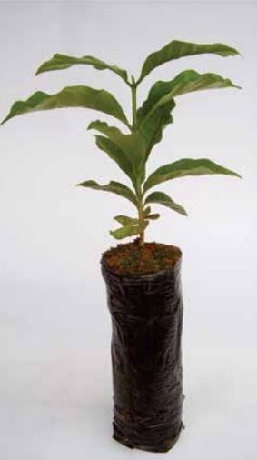
MATERIAL E MÉTODOS
Aplicação de diferentes doses de Stimulate sobre mudas de café
0 (testemunha)
1 ml/L
2 ml/L
3 ml/L

Slide 18
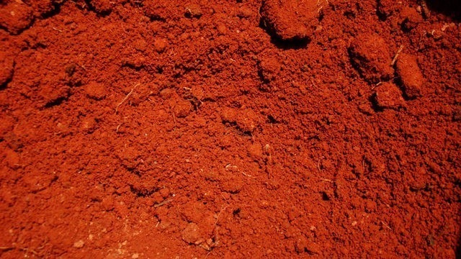
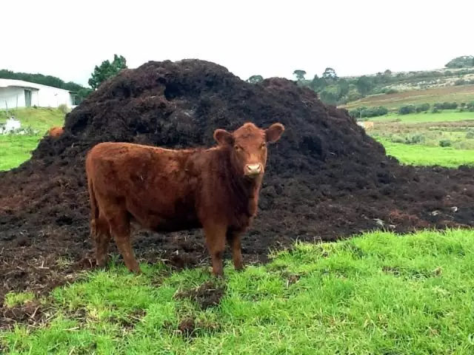
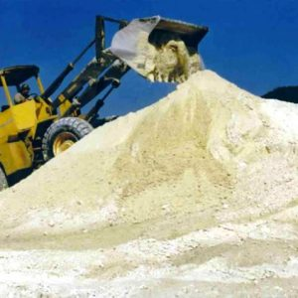
MATERIAL E MÉTODOS
Foram feitas misturas como substrato:
° 5 sacos de 50 kgs de terra para 1 saco de 50 kgs de esterco bovino misturados com 4 kgs de fertilizante mineral Super Simples.

Slide 19
MATERIAL E MÉTODOS
Características avaliadas:
Peso de massa verde (g) - MV
Peso de massa seca (g) - MS
Diâmetro do caule (mm) - DC
Comprimento de raiz (cm) - CR
Comprimento de folha (cm) - CF
Comprimento de caule (cm) - CC

Slide 20
MATERIAL E MÉTODOS
Delineamento estatístico DBC.
4 tratamentos com 5 repetições.
Os dados obtidos foram submetidos a análise de variância.
Os resultados passaram por essas análises através do programa estatístico SISVAR®

Slide 21
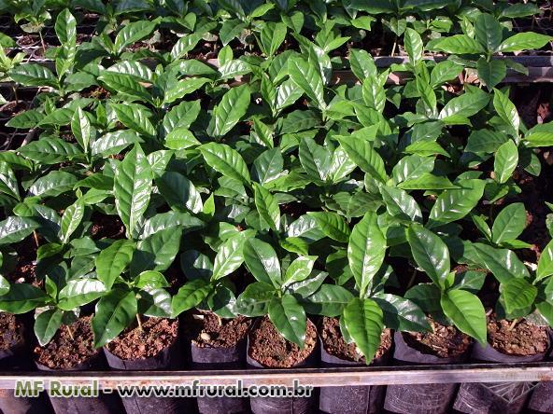
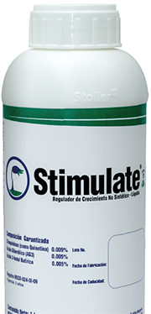

MATERIAL E MÉTODOS
STIMULATE
Dosagens Dosagens Dosagens Dosagens
I II III IV V I II III IV V I II III IV V I II III IV V
0
1 ml
2 ml
3 ml
20 mudas / repetição

Slide 22
- - - -
- - - -
- - - -
- - - -
- - - -
- - - -
- - - -
- - - -
- - - -
- - - -
- - - -
- - - -
- - - -
- - - -
- - - -
R1
R2
R3
R4
R5
- - - -
- - - -
- - - -
- - - -
- - - -
- - - -
- - - -
- - - -
- - - -
- - - -
- - - -
- - - -
- - - -
- - - -
- - - -
- - - -
- - - -
- - - -
- - - -
- - - -
- - - -
- - - -
- - - -
- - - -
- - - -
- - - -
- - - -
- - - -
- - - -
- - - -
- - - -
- - - -
- - - -
- - - -
- - - -
- - - -
- - - -
- - - -
- - - -
- - - -
- - - -
- - - -
- - - -
- - - -
- - - -
- - - -
- - - -
- - - -
- - - -
- - - -
- - - -
- - - -
- - - -
- - - -
- - - -
- - - -
- - - -
- - - -
- - - -
- - - -
- - - -
- - - -
- - - -
- - - -
- - - -
- - - -
- - - -
- - - -
- - - -
- - - -
- - - -
- - - -
- - - -
- - - -
- - - -
- - - -
- - - -
- - - -
- - - -
- - - -
- - - -
- - - -
- - - -
- - - -
- - - -

Slide 23
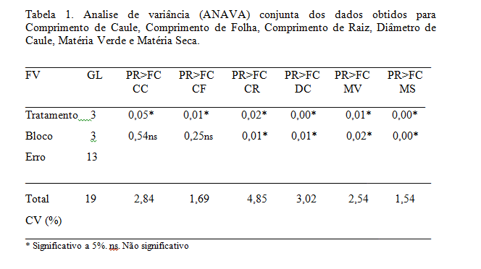

Slide 24
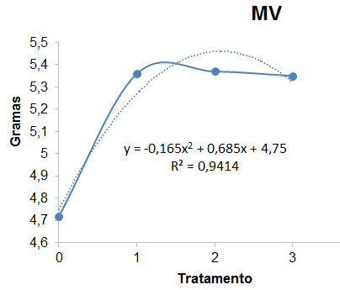
RESULTADOS E DISCUSSÕES
MASSA VERDE
Figuras 1. Gráficos de Regressão de massa verde de folha contendo seus respectivos R², em gramas.

Slide 25
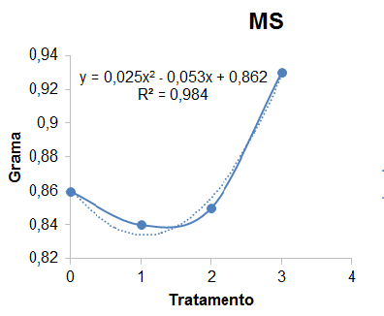
RESULTADOS E DISCUSSÕES
MASSA SECA
Figuras 2. Gráficos de Regressão de massa seca de folha contendo seus respectivos R², em gramas.

Slide 26
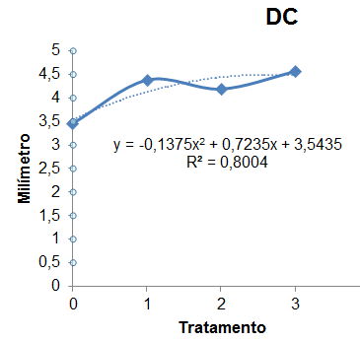
RESULTADOS E DISCUSSÕES
DIÂMETRO DO CAULE
Figuras 3. Gráficos de Regressão de diâmetro do caule contendo seus respectivos R², em milímetros.

Slide 27
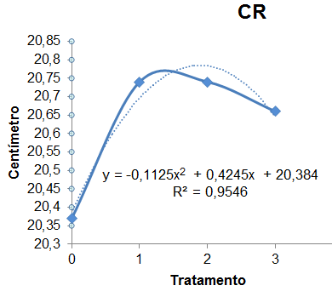
RESULTADOS E DISCUSSÕES
COMPRIMENTO RAIZ
Figuras 4. Gráficos de Regressão de comprimento de raiz contendo seus respectivos R², em centímetros.

Slide 28
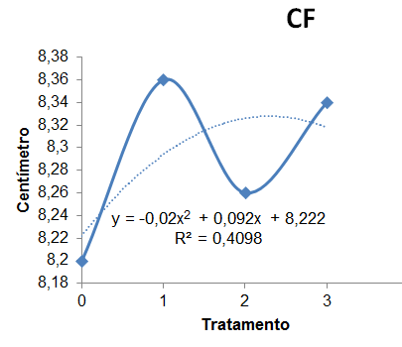
RESULTADOS E DISCUSSÕES
COMPRIMENTO FOLHA
Figuras 5. Gráficos de Regressão de comprimento de folha contendo seus respectivos R², em centímetros.

Slide 29
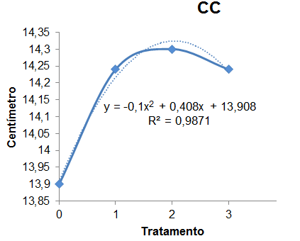
RESULTADOS E DISCUSSÕES
COMPRIMENTO DO CAULE
Figuras 6. Gráficos de Regressão de comprimento do caule contendo seus respectivos R², em centímetros.

Slide 30
RESULTADOS E DISCUSSÕES
Em um trabalho realizado por Vantuir A. (2010), onde foi apresentado no 39° Congresso Brasileiro de Pesquisas Cafeeira, em seus resultados, o bioestimulante ajudou bastante no crescimento das raízes nas mudas de café, proporcionando um desenvolvimento significativo no seu crescimento que foi relacionado com a fotodegradação onde o AIB se permanece estável e aumenta a capacidade de enraizamento.

Slide 31
RESULTADOS E DISCUSSÕES
- TAIZ (2010) afirma que, onde foi usado bioestimulante no solo para verificar crescimento da parte aera das mudas, também houve uma diferença significativa no tamanho das folhas devido á ação da Cinetina na planta, onde é responsável pelo alongamento e crescimento de células, e sobre as atividades enzimáticas.

Slide 32
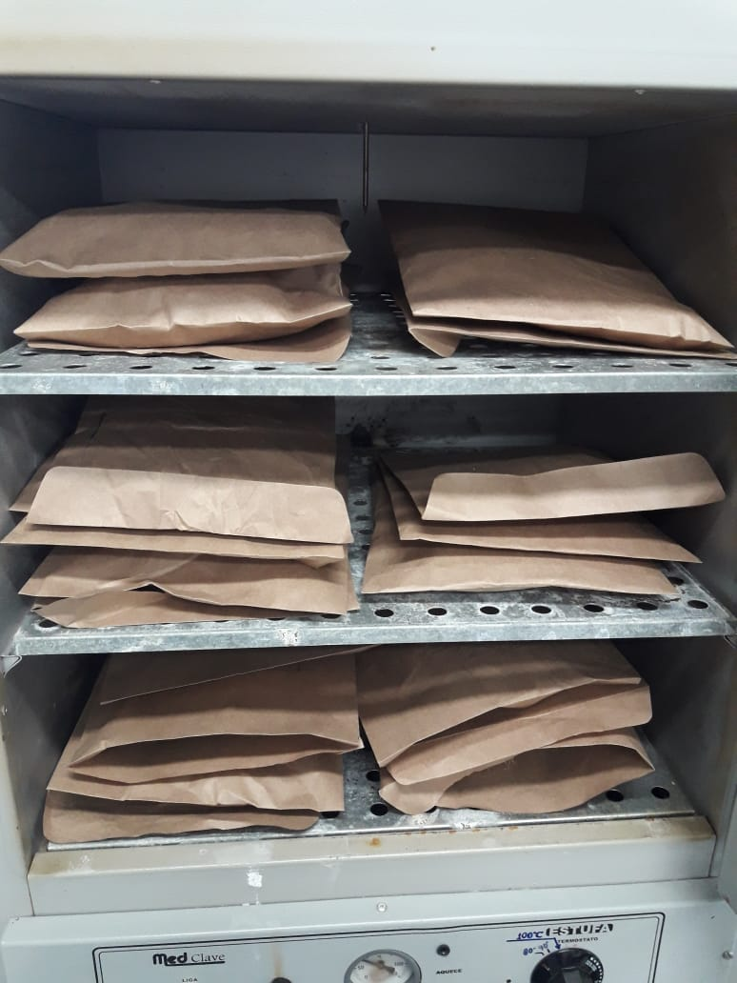
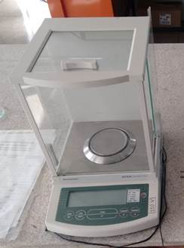
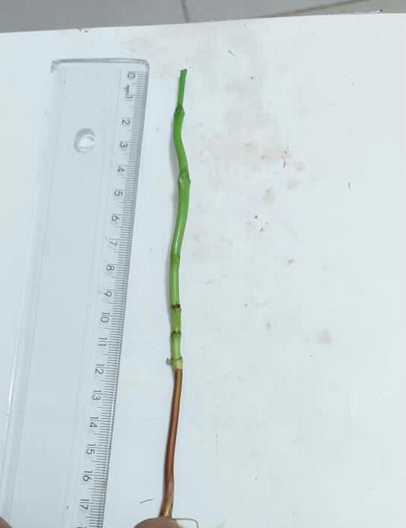
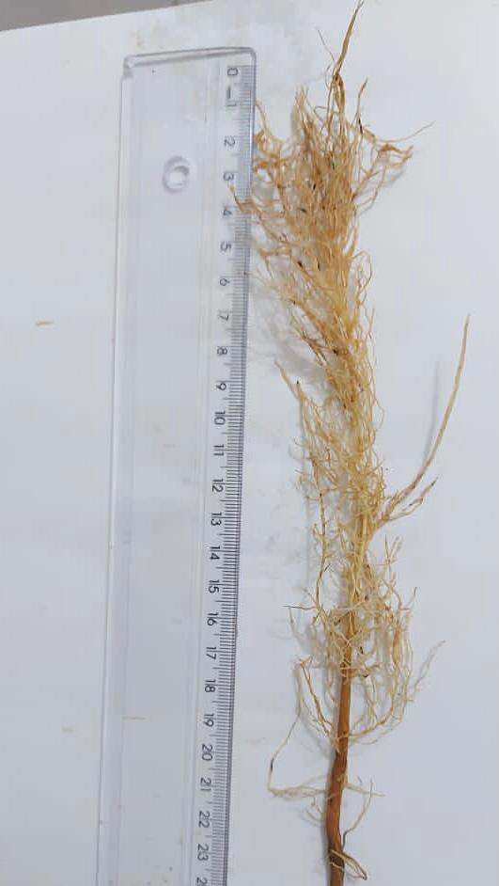
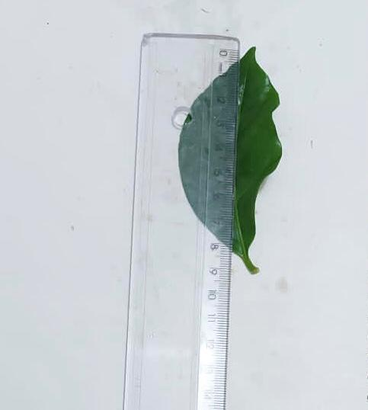

Slide 33
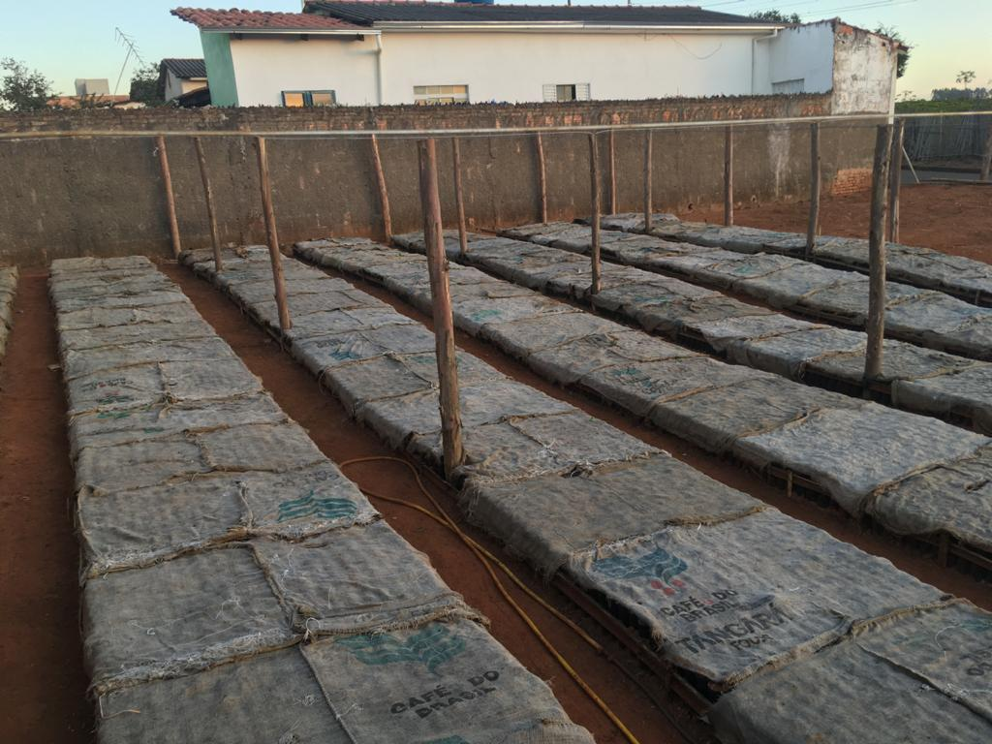
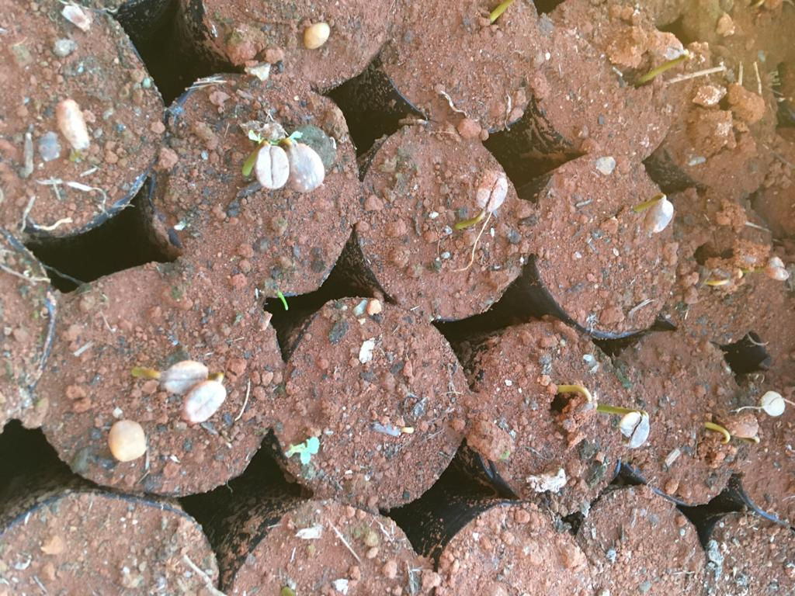

Slide 34
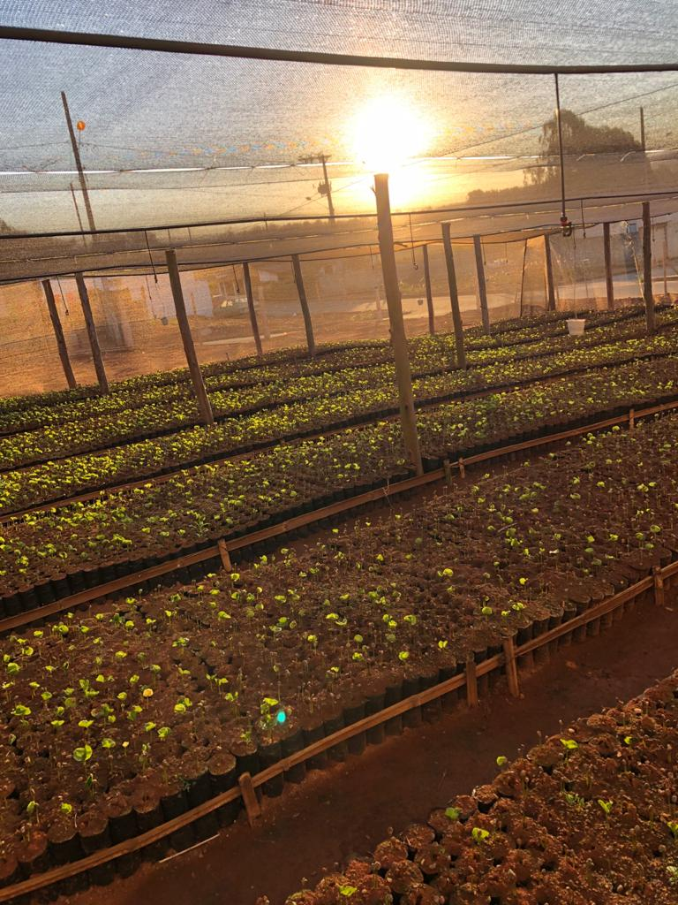
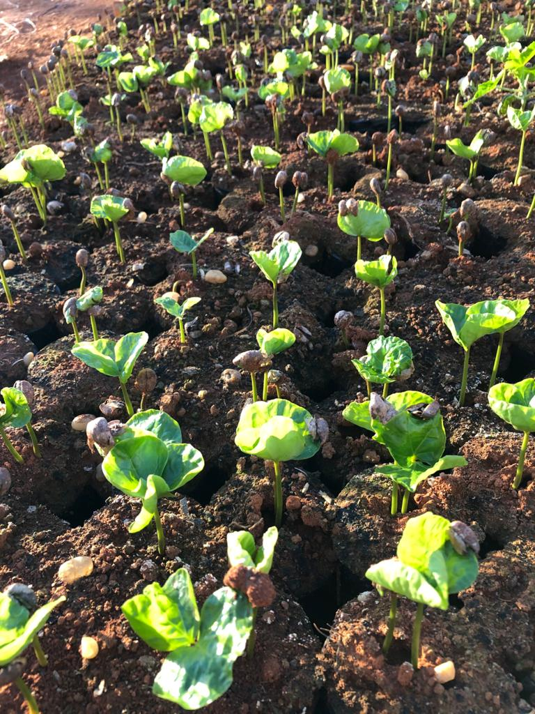

Slide 35
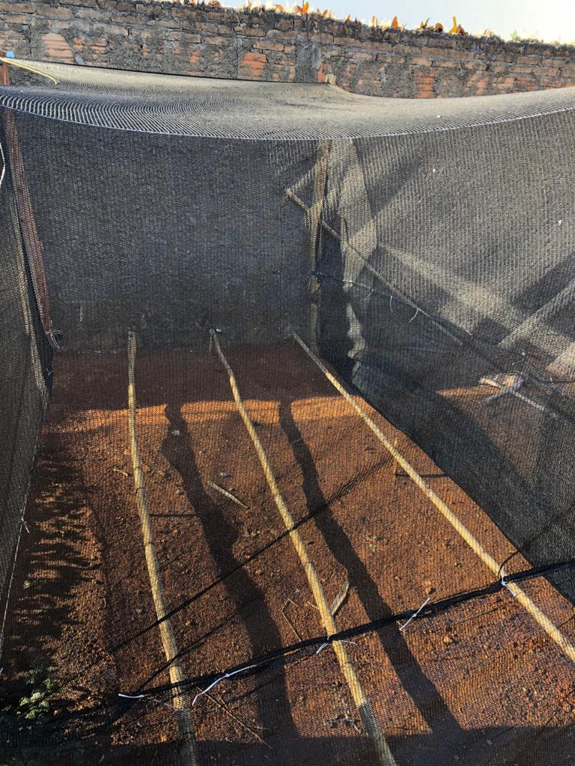
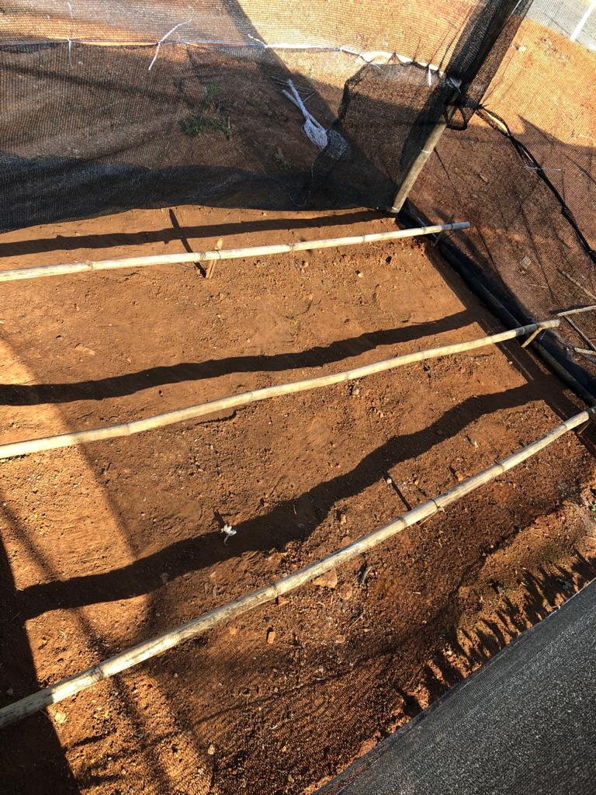

Slide 36
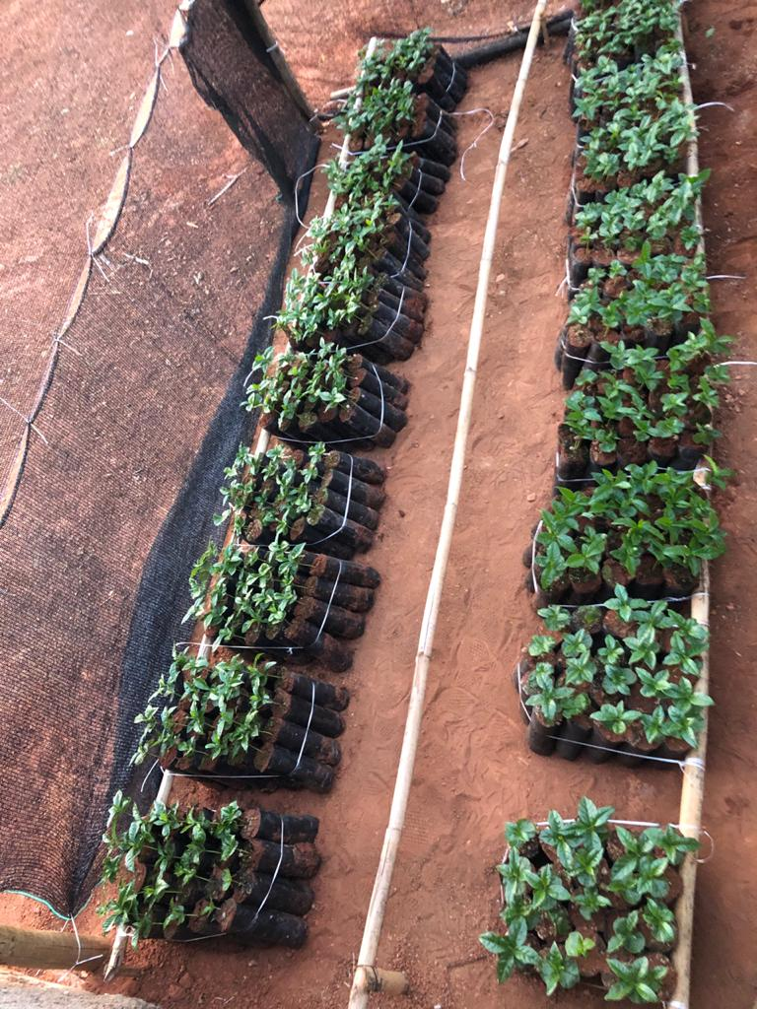
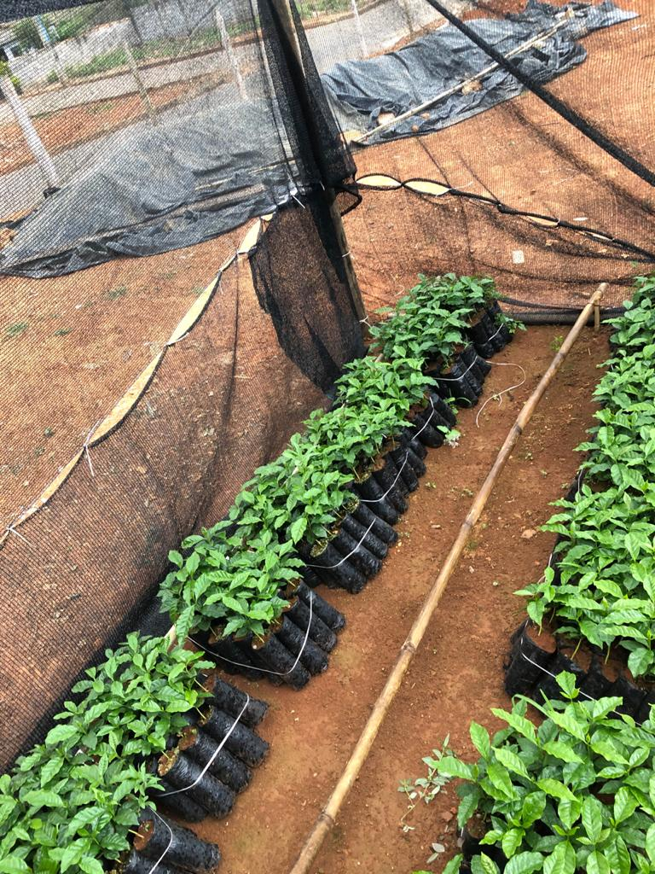

Slide 37
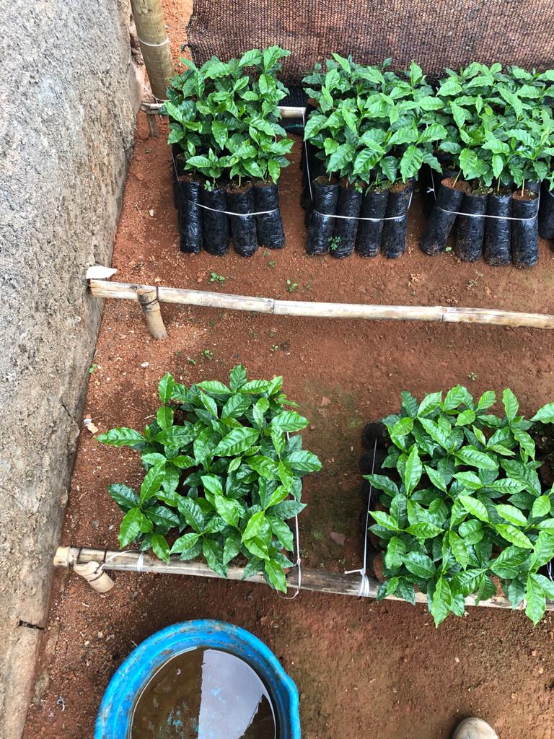
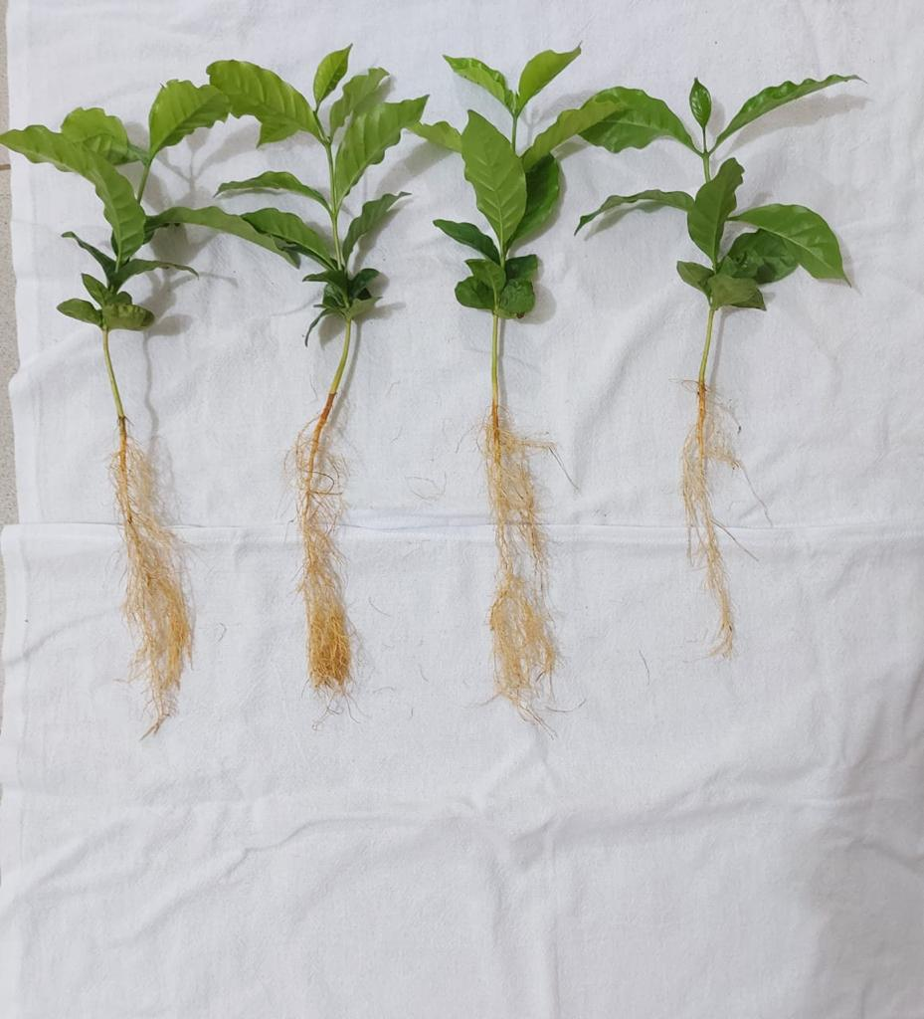

Slide 38
CONSIDERAÇÕES FINAIS
Pelos resultados obtidos e nas condições deste experimento, conclui-se que, todas as dosagens usadas trouxe maiores resultados comparados com a testemunha. Pois como mostrado nesse trabalho não só para o desenvolvimento das raízes, mas também para todas as outras medições, todas as dosagem de stimulate fez com que as mudas de café arábica tenha um grande desenvolvimento de suas estruturas, consequentemente, fazendo com que as mesmas quando forem plantadas no solo, terá mais chances de trazer grandes resultados positivos para o produtor.

Slide 39


